Slide 1
Предмет: Технологии интеллектуального анализа данных безопасности мониторинга Тема: «Выявление мошенничества с помощью c помощью платформы Knime»
Практическая работа 2
Выполнил: Краскин Г. А.
Проверила: Латыпова О. В.
Москва 2021 г.

Slide 2
Цели и задачи работы
Провести анализ исходной выборки данных для обнаружения мошенничества;
Протестировать работу модели классификации на основе алгоритма случайного леса;
Модифицировать параметры алгоритма и модели, сравнить результаты;
Реализовать модели обучения, основанные на других алгоритмах.

Slide 3
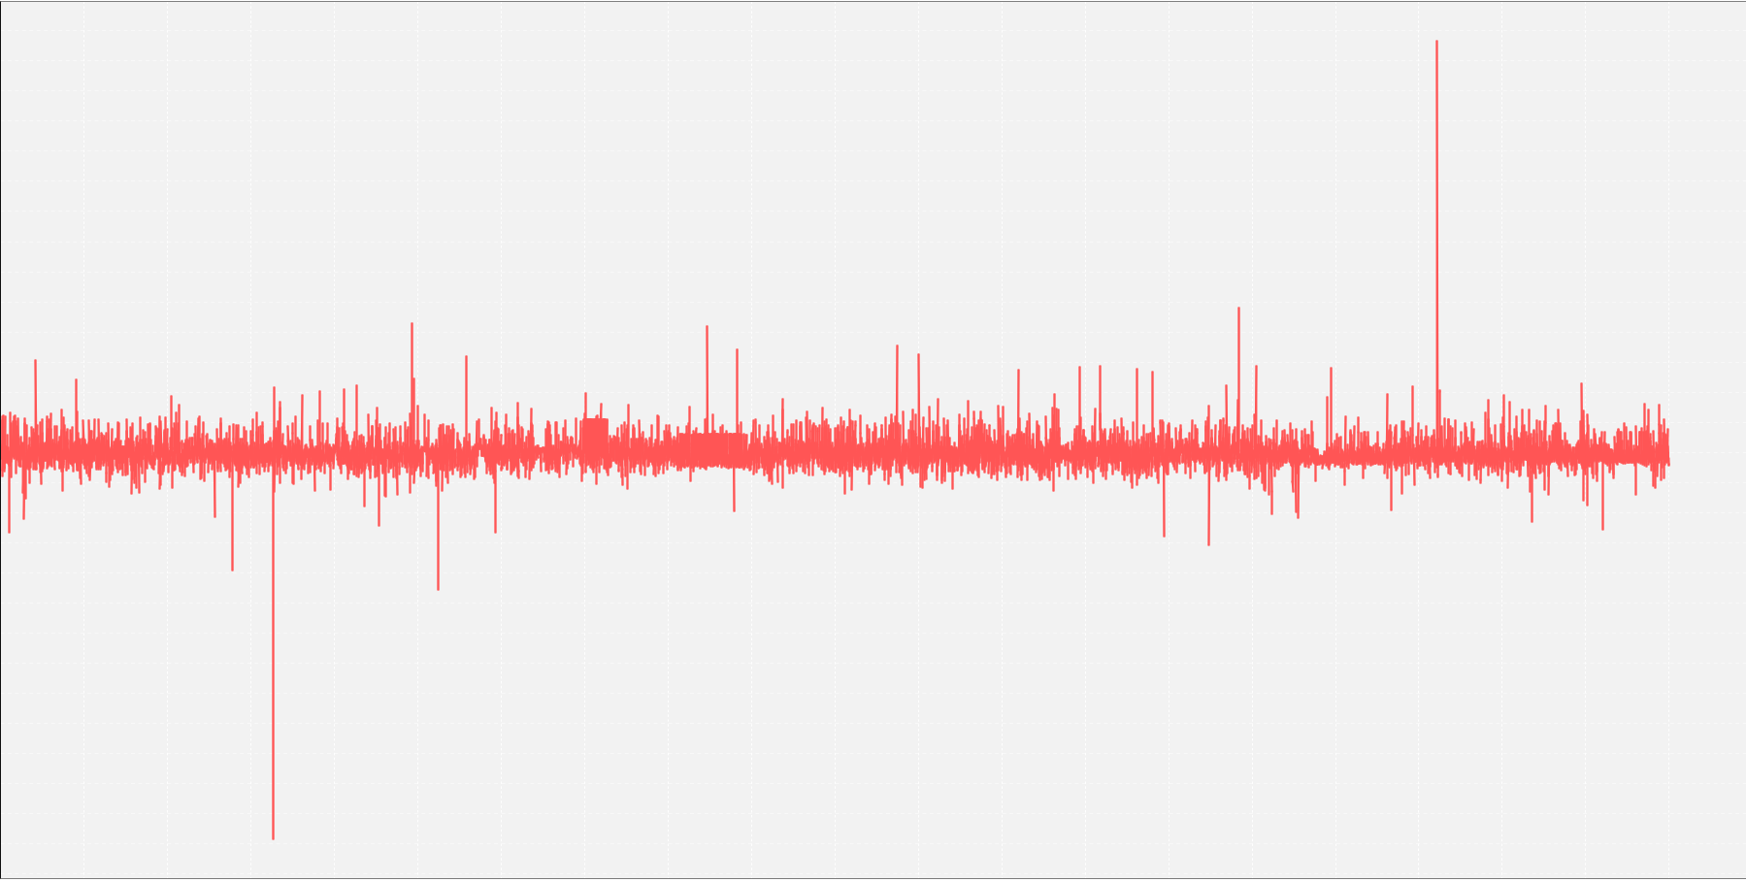
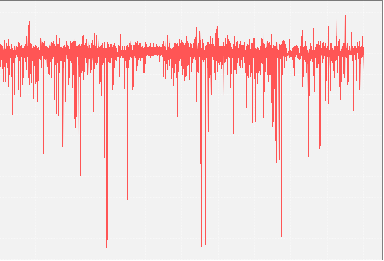
Анализ выборки
Выборка данных состоит из 284807 прецедентов;
Выборка очень несбалансированная – 492 положительных прецедентов(0.172% от всей выборки);
Признаки были трансформированы с помощью метода главных компонент, чтобы скрыть деликатную информацию.
Признаки имеют выбросы (рисунок 1).
Рисунок 1 – примеры выбросов в 5 и 6 столбце выборки

Slide 4
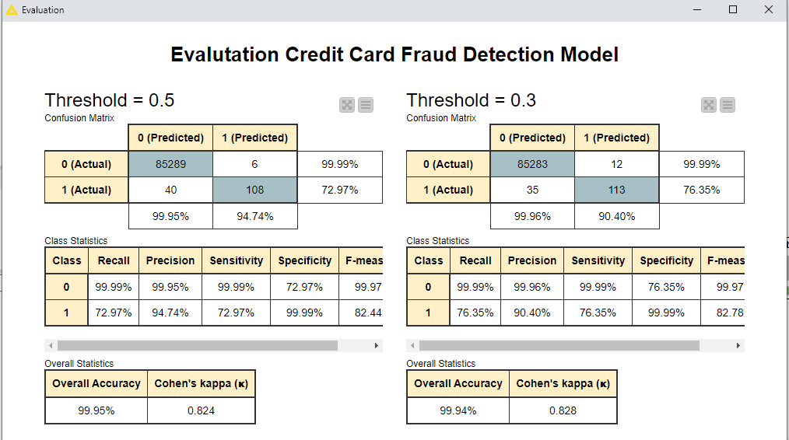
Алгоритм случайного леса
Выборка была разделена на обучающую и тестовую в соотношении 70% на 30%;
Алгоритм случайного леса использован с 100 деревьями, глубиной в 10 уровней;
Для оценки точности использовался каппа-коэффициент;
Порог определения мошеннической транзакции был понижен до 0.3 для более точного определения в условиях несбалансированной выборки.

Slide 5
Эксперименты и сравнения
Выборка была разделена на обучающую и тестовую в соотношении 60% на 40% (рисунок 2);
При пороге 0.5 – общая точность повысилась (каппа-коэфф. – 0.831 против 0.824);
При пороге 0.3 – общая точность понизилась (каппа-коэфф.– 0.828 против 0.828);
При понижении/повышении порога точность уменьшалась.
Выборка была разделена на обучающую и тестовую в соотношении 80% на 20% (рисунок 3);
Общая точность классификации незначительно повысилась вне зависимости от порога.
При изменении порогов и соотношения выборок – общий прирост точности классификации оказался незначительным

Slide 6
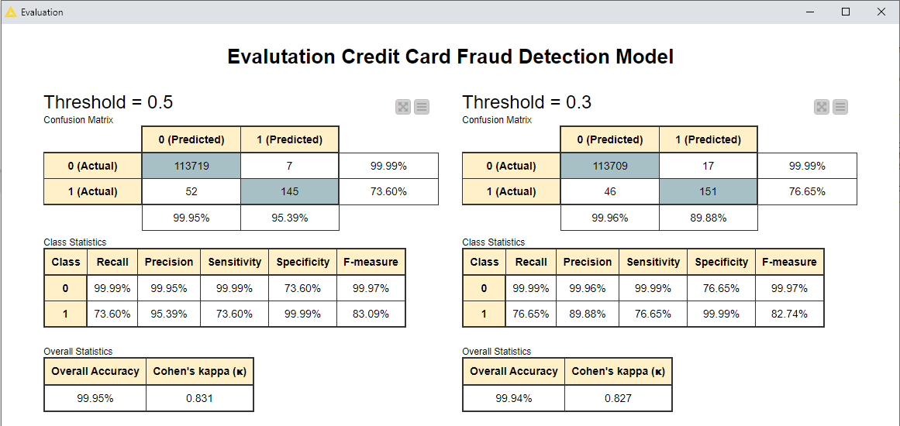
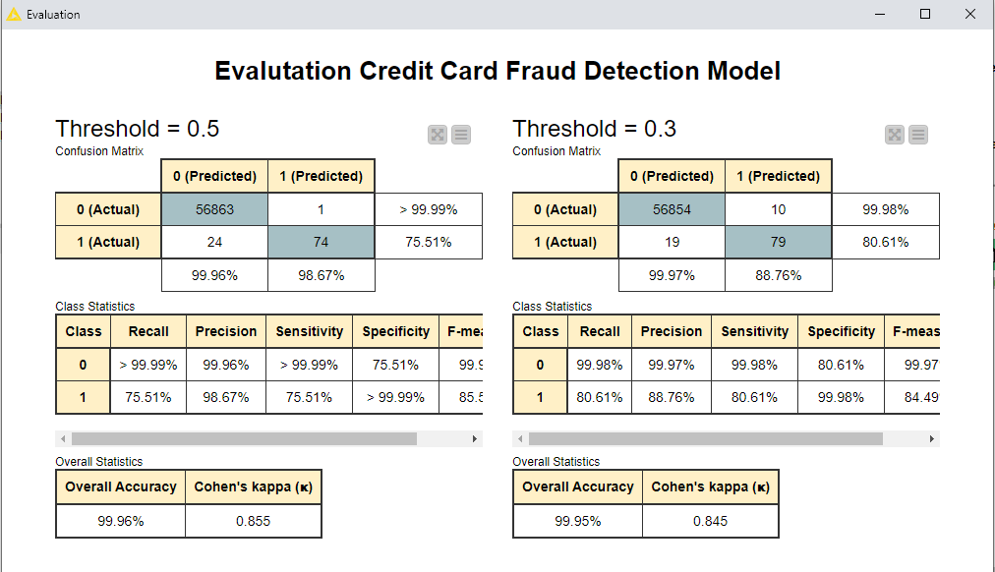
Эксперименты и сравнения
Рисунок 2
Рисунок 3

Slide 7
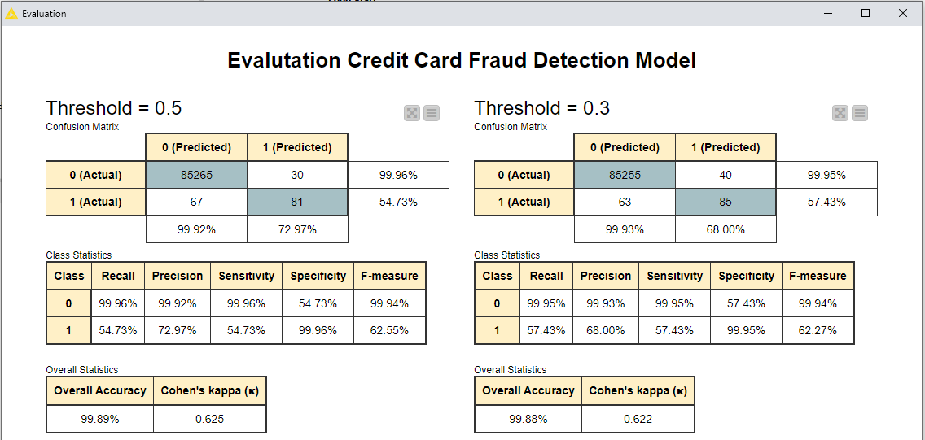
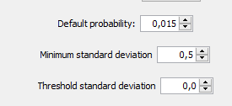
Наивный байесовский алгоритм
Экспериментальным путем были подобраны параметры, при которых был получен наилучший результат (рисунок 4);
Выборка была разделена на обучающую и тестовую в соотношении 70% на 30%;
Точность классификации заметно ниже, чем у модели с алгоритмом случайного леса (рисунок 5).
Распознает примерно 50% от всех мошеннических транзакций.
Рисунок 4
Рисунок 5

Slide 8
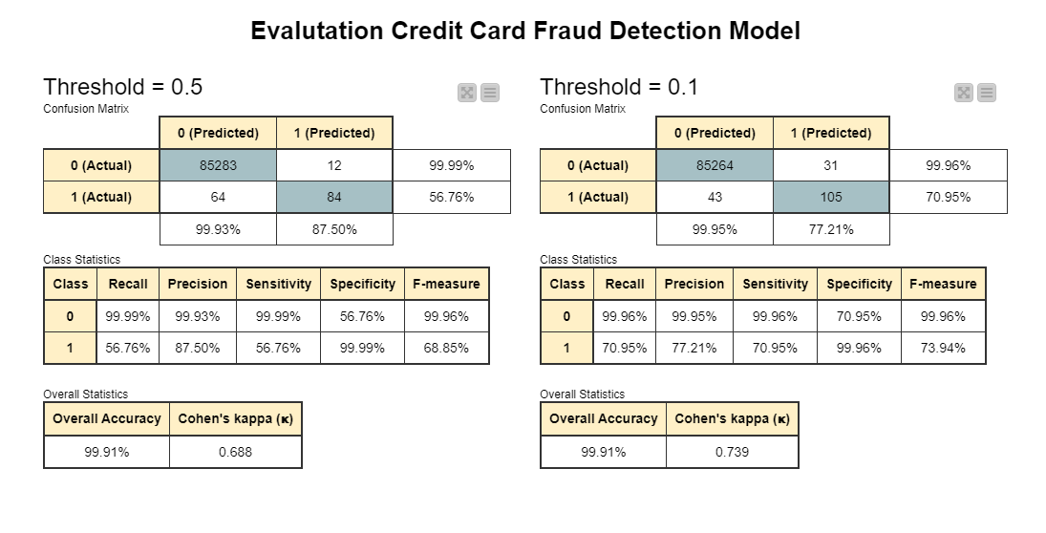
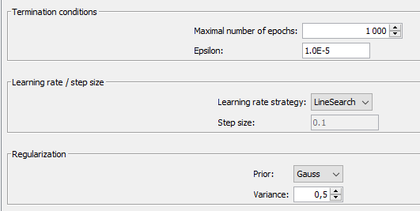
Алгоритм логической регрессии
Экспериментальным путем были подобраны параметры, при которых был получен наилучший результат (рисунок 6);
Выборка была разделена на обучающую и тестовую в соотношении 70% на 30%;
Данные были нормализированы по Z-оценки значений (расстояния их отклонения от среднего значения);
Порог определения мошеннических транзакций был снижен до 0.1.
Точность выше, у модели, построенной на наивном байесовском алгоритме, но ниже чем модели с алгоритмом случайного леса (рисунок 7).
Рисунок 6
Рисунок 5

Slide 9
Выводы
Небольшие изменения в выборках, пороговых значениях на начальной модели практически не повлияли на точность классификации;
Наилучшая модель классификации – модель основанная на алгоритме случайного леса;
Результаты классификации моделей можно улучшить подобрав другие параметры, убрав или понизив частоту выбросов, выбрав наиболее важные признаки.

